Slide 1
Государственное бюджетное общеобразовательное учреждение Краснодарского края специальная (коррекционная) школа № 59
г. Краснодара
КИП-2019
Модель предпрофильной ориентации обучающихся с умственной отсталостью через внеурочную деятельность
«Шаги в будущее»
2020 год

Slide 2
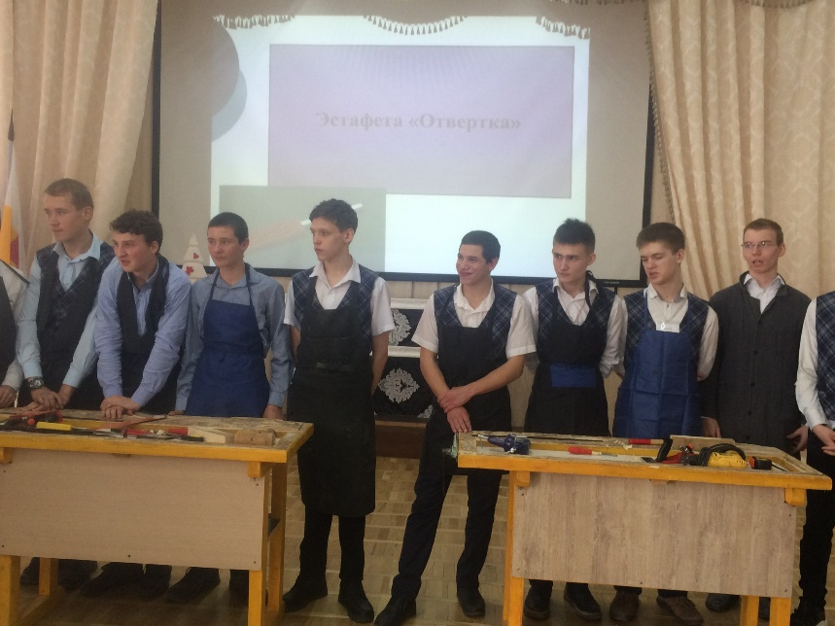
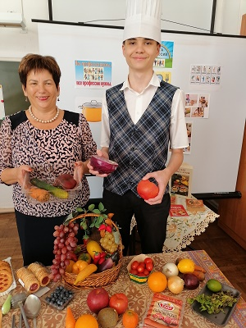
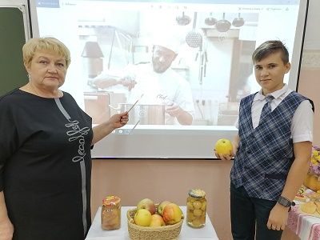
Цель проекта: создание условий для осознанного выбора обучающимися с умственной отсталостью (интеллектуальными нарушениями) дальнейшего жизнеустройства.

Slide 3
Задачи деятельности КИП на 2020 год
реализация программы внеурочной работы «Все работы хороши – выбирай на вкус» для обучающихся с 1-4 классов;
обсуждение и публикация результатов реализации КИП на межрегиональной конференции;
вебинар для педагогов муниципальных общеобразовательных организаций по вопросам обновления содержания образования в условиях ФГОС УО по предметным областям «Язык и речевая практика» и «Математика» материалами по профориентации;
участие в краевых, муниципальных семинарах;
анализ результатов деятельности по инновационному проекту и корректировка.

Slide 4
мероприятия для обучающихся, родителей, социальных партнеров
Измерение и оценка качества инновации
дидактические и методические разработки, публикации, выступления
мониторинг активности участников образовательных отношений в комплексе внеурочных мероприятий
качественная оценка деятельности проекта участниками образовательных отношений

Slide 5
Программа по внеурочной деятельности «Все работы хороши, выбирай на вкус» для учащихся 1-4 классов (http://gckoy59.centerstart.ru/sites/gckoy59.centerstart.ru/files/programma_vneurochnoy_deyatelnosti_1-4_klassov.pdf)
Минутки чистописания 2-4 класс профориентационной направленности (http://gckoy59.centerstart.ru/sites/gckoy59.centerstart.ru/files/poyasnitelnaya_zapiska.pdf)
Минутки профинформации для 8-11 классов на уроках «Обществознания» (http://gckoy59.centerstart.ru/sites/gckoy59.centerstart.ru/files/minutka_po_proforientacii.pdf).
Результативность
Программа по внеурочной деятельности «Все работы хороши, выбирай на вкус» для учащихся 5-9 классов (http://gckoy59.centerstart.ru/sites/gckoy59.centerstart.ru/files/programma_vneurochnoy_deyatelnosti_5-9.pdf )

Slide 6
Апробация и диссеминация результатов деятельности КИП в образовательных организациях Краснодарского края на основе сетевого взаимодействия
Краевой семинар 28 октября 2020 г. «Современные подходы к организации и осуществлению профессиональной ориентации и профессионально – трудового обучения лиц с ограниченными возможностями здоровья в общеобразовательной организации» сообщение зам.директора по коррекционной работе Биченковой В.М «Реализация модели предпрофессиональной ориентации обучающихся с умственной отсталостью «Шаги в будущее» через предметное содержание и внеурочную деятельность»; Сообщение зам.директора по воспитательной работе Титаренко Р.В. «Необходимость формирования представлений родителей о будущем профессиональном выборе обучающихся, как задача современной школы»; Муниципальный семинар для педагогов ст. Каневская 03 ноября 2020 г. «Организация трудового обучения учащихся 5-9 классов с умственной отсталостью (интеллектуальными нарушениями) по профессионально-трудовым профилям «Швейное дело», «Столярное дело», «Декоративно-прикладное искусство», «Цветоводство и декоративное садоводство» - педагоги трудового обучения ГБОУ школа №59 г. Краснодар Технологические аспекты работы с обучающимися с умственной отсталостью (интеллектуальными нарушениями) в области трудового обучения и воспитания на уроках цветоводства и декоративного садоводства» - Вавилова В.А. Дифференцированный подход на уроках профессионально-трудового обучения учащихся 5-9 классов с умственной отсталостью (интеллектуальными нарушениями) «Швейное дело» - Горлопанова Г.П. Практические работы по трудовому профилю «Столярное дело» для учащихся 5-9 классов с умственной отсталостью (интеллектуальными нарушениями) - Киселев В.Г. Формирование базовых учебных действий у обучающихся 5 класса по трудовому профилю «Декоративно-прикладное искусство» - Шевикова Н.Г.

Slide 8
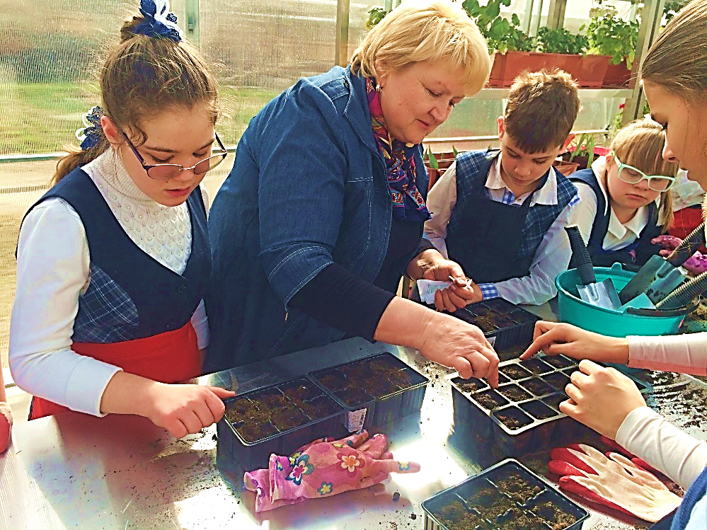
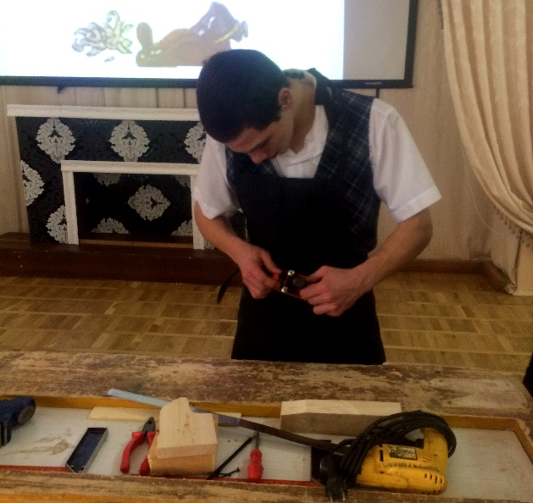
Профессионально – трудовое обучение
Швейное дело
Цветоводство и декоративное садоводство
Столярное дело

Slide 9
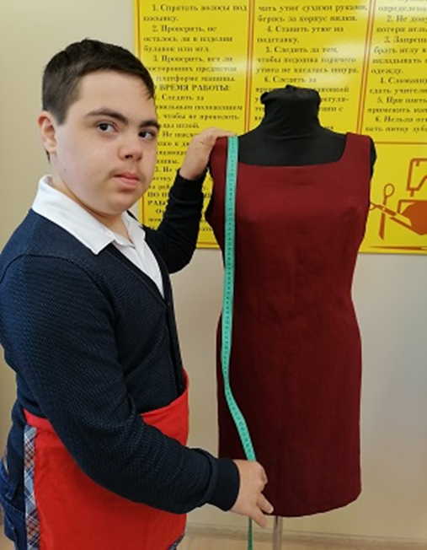
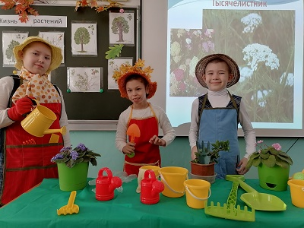
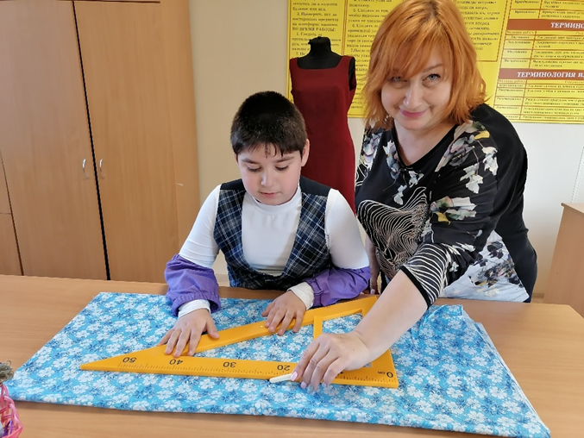
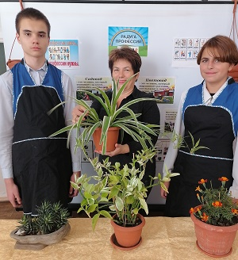
Недели профориентации в ГБОУ школе № 59
Знакомство с профессией «Швея»
Знакомство с профессией «Цветовод»

Slide 10
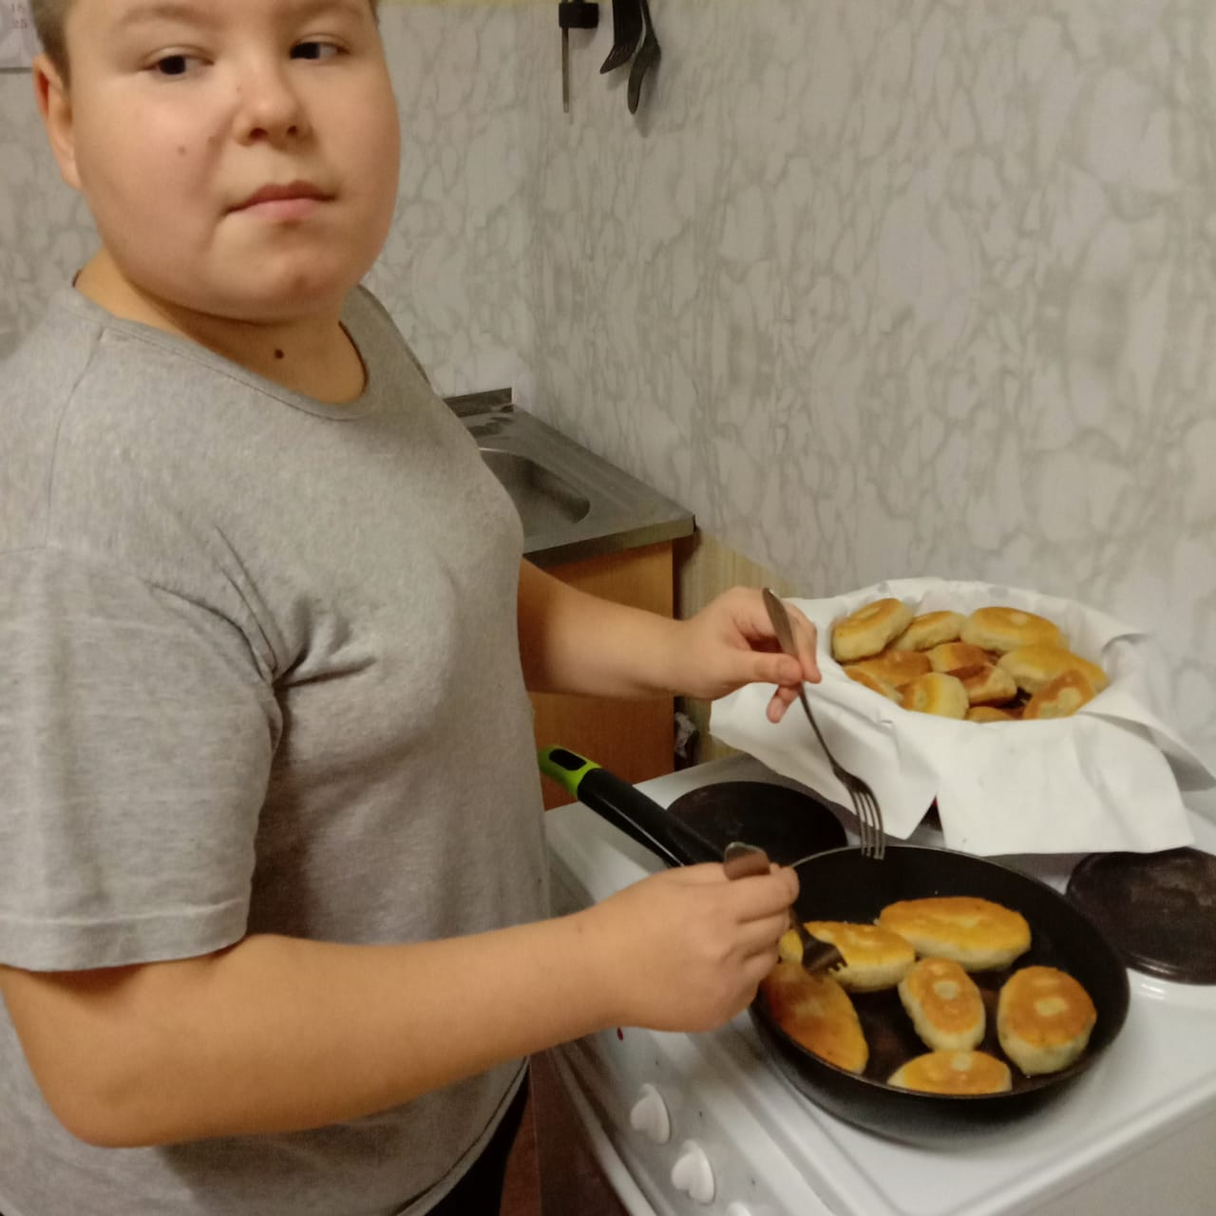
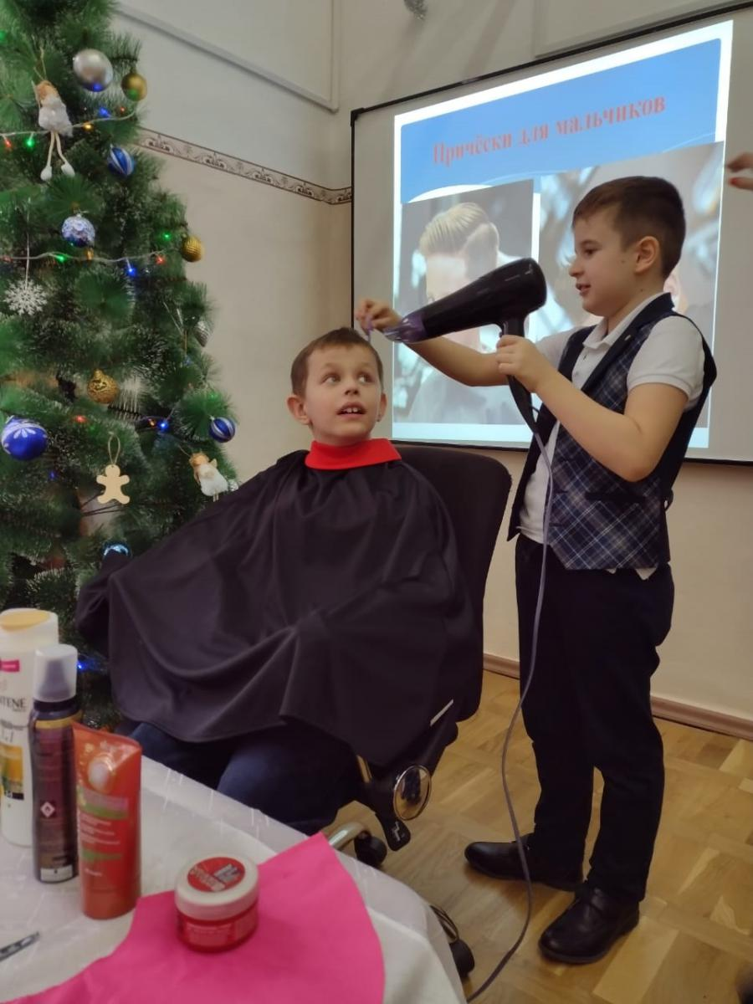
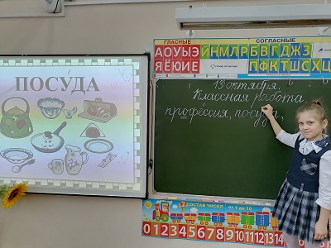
Недели профориентации в ГБОУ школе № 59
Знакомство с профессией «Повар» дистанционно
и на уроке
Знакомство с профессией «Парикмахер»

Slide 11
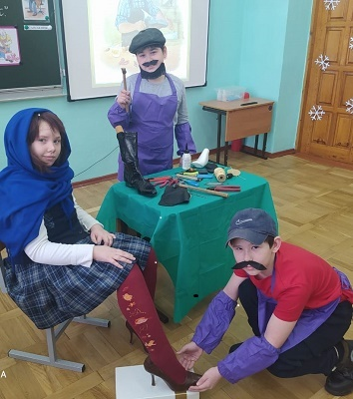
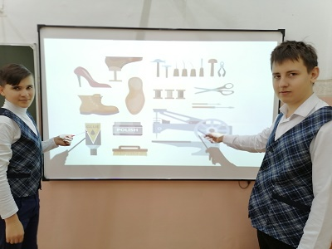
Недели профориентации в ГБОУ школе № 59
Знакомство с профессией «Сапожник»

